Slide 1

Kuliah ke-2

Slide 2

Untuk acara tutup tahun, akan dipentaskan 5 jenis hiburan. Hiburan tersebut akan dipilih secara acak dari 10 hiburan yang telah dipersiapkan siswa. Dari 10 jenis hiburan tersebut terdiri atas 6 jenis hiburan musik dan 4 jenis tari kreasi siswa. Lebih besar mana peluangnya untuk terjadi, terpilih 3 jenis hiburan musik 2 hiburan tari ataukah 2 jenis hiburan musik 3 hiburan tari? Jelaskan jawaban anda

Slide 3


Ruang Sampel atau ruang contoh, ditulis dengan S, adalah himpunan semua hasil yang mungkin dari suatu percobaan acak.
Titik sampel adalah setiap anggota ruang sampel.
Kejadian adalah suatu himpunan bagian dari ruang sampel. Himpunan bagian dari suang sampel S disebut ”kejadian dalam S”.
Misal A dan B kejadian dalam ruang sampel S, dinotasikan

Slide 4
Gabungan dua kejadian A dan B, ditulis AᴜB, adalah suatu kejadian yang anggota-anggotanya adalah anggota A atau anggota B.
Irisan (interseksi) dua kejadian A dan B, ditulis A∩B adalah suatu kejadian yang anggotanya adalah anggota A dan sekaligus anggota B. Jika A∩B = { } , A dan B dikatakan saling asing atau merupakan dua kejadian yang tidak mungkin terjadi bersama-sama.
Komplemen suatu kejadian A, ditulis A^{C} atau A’ adalah suatu kejadian dalam S yang anggotanya adalah bukan anggota A.

Slide 5

Suatu percobaan mengamati dua perangkat komputer dilakukan di lab komputer. Pengamatan dilakukan untuk mengetahui apakah perangkat komputer tersebut masih dalam keadaan baik (B) atau sudah cacat (C). Ruang sampel dari percobaan tersebut adalah S = {BB, BC, CB, CC}.
Misal A : kejadian komputer pertama baik, maka A = {BB, BC}
D : kejadian ada komputer cacat, maka D = {BC, CB, CC}
E : kejadian kedua komputer baik maka E={BB}
AᴜD =….
A∩D = ….
A’ = ....

Slide 6

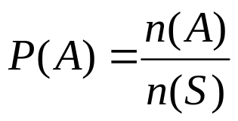
Definisi klasik
Jika suatu percobaan dilakukan dan menghasilkan sejumlah hasil yang mungkin dan setiap hasil tidak mungkin terjadi bersama-sama serta masing-masing hasil mempunyai kesempatan yang sama untuk terjadi, maka definisi klasik peluang kejadian A adalah
dengan n(A)=banyak hasil yang mungkin dari kejadian A (banyak anggota A),
n(S)=banyak hasil yang mungkin dari ruang sampel S (banyak anggota ruang sampel S).

Slide 7

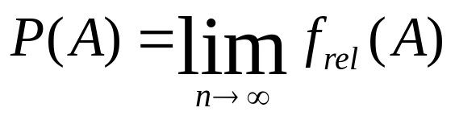
Peluang suatu kejadian dari suatu eksperimen berdasarkan frekuensi relatif yaitu hasil bagi banyaknya hasil yang mungkin dari suatu kejadian dengan banyaknya eksperimen yang dilakukan jika eksperimen dilakukan banyak kali.
Secara matematis dituliskan sebagai
Peluang terjadinya kejadian A = limit frek relatif terjadinya kejadian A untuk n mendekati ∞ dinotasikan dengan

Slide 8

Penentuan peluang yang menggunakan intuisi, keyakinan diri, dan informasi tidak langsung, disebut peluang subjektif.
Contoh:
peluang seekor kuda memenangkan
pertandingan
peluang seseorang lulus dalam suatu ujian.

Slide 9



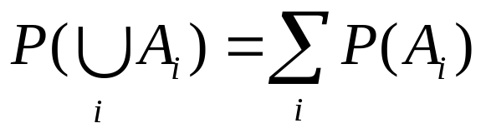
Misal dalam suatu percobaan, S adalah ruang sampel dan A, A₁, A₂, ... adalah kejadian – kejadian dalam ruang sampel S. Suatu fungsi P(.) disebut fungsi peluang jika fungsi tersebut memasangkan setiap kejadian dalam ruang sampel S dengan bilangan riil P(A) serta memenuhi beberapa aksioma di bawah ini,
untuk sembarang kejadian A
(i)
(ii)
Jika A₁, A₂, ... adalah kejadian–kejadian yang saling asing maka (iii)

Slide 10

Suatu hari seorang pembalap mengikuti lomba balap motor dalam dua putaran. Peluang dia menang pada putaran pertama 0.7 dan peluang dia menang pada putaran kedua 0.6 dan peluang dia menang pada kedua putaran 0.5. Tentukan peluang bahwa
Dia menang pada paling sedikit satu putaran
Dia menang pada satu putaran
Dia tidak menang pada kedua putaran

Slide 11

Teorema 1.4.1
Jika A suatu kejadian dan A’ komplemen dari A, maka P(A) = 1 – P(A’)
Bukti:
S = A ⋃ A’
P(S) = P(A ⋃ A’)
1 = P(A) + P(A’) (aksioma ii & iii)
P(A) = 1 – P(A’) (terbukti)

Slide 12

Untuk setiap kejadian A, P(A) ≤ 1
Bukti:
P(A) = 1 – P(A’) → teorema 1.4.1
P(A’) ≥ 0 → aksioma i (definisi aksiomatis)
0 ≤ P(A) ≤ 1
Jadi P(A) ≤ 1 (terbukti)

Slide 13

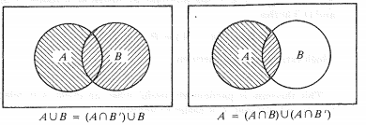
Untuk setiap dua kejadian A dan B,
P(A⋃ B) = P(A) + P(B) – P(A⋂B)
Perhatikan Gambar berikut

Slide 14

A⋃ B = (A⋂B’) ⋃B ….. (1)
A = (A⋂B’)⋃ (A⋂ B) (saling asing)
P(A) = P(A⋂ B’) + P(A⋂ B)
P(A⋂ B’) = P(A) – P(A⋂ B) ….. (2)
A⋃B = (A⋂B’) ⋃ B
P(A⋃ B) = P(A⋂ B’) + P(B) (1) & (2)
= P(A) – P(A⋂B) + P(B)
P(A⋃ B) = P(A) + P(B) – P(A⋂ B) (terbukti)

Slide 15
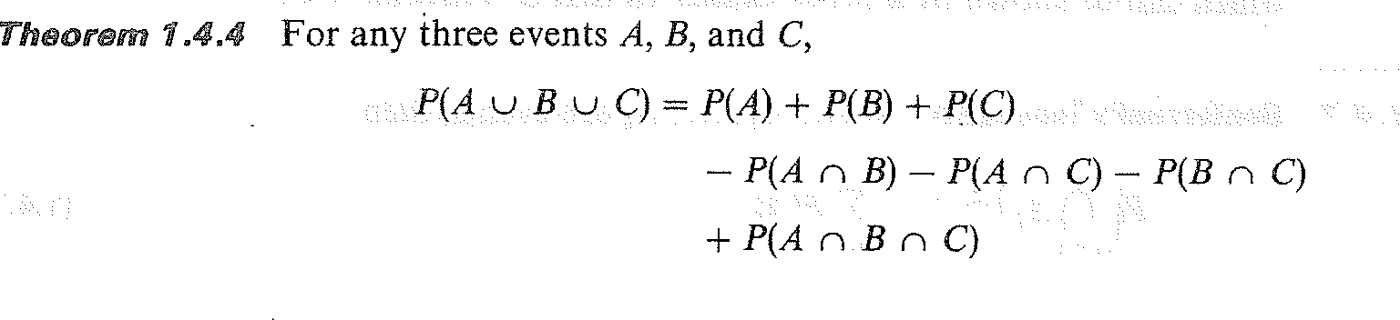

Slide 16
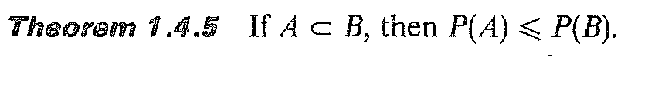

Slide 17
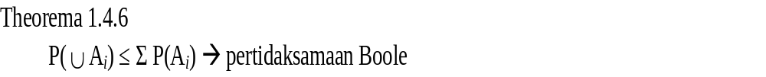

Slide 18
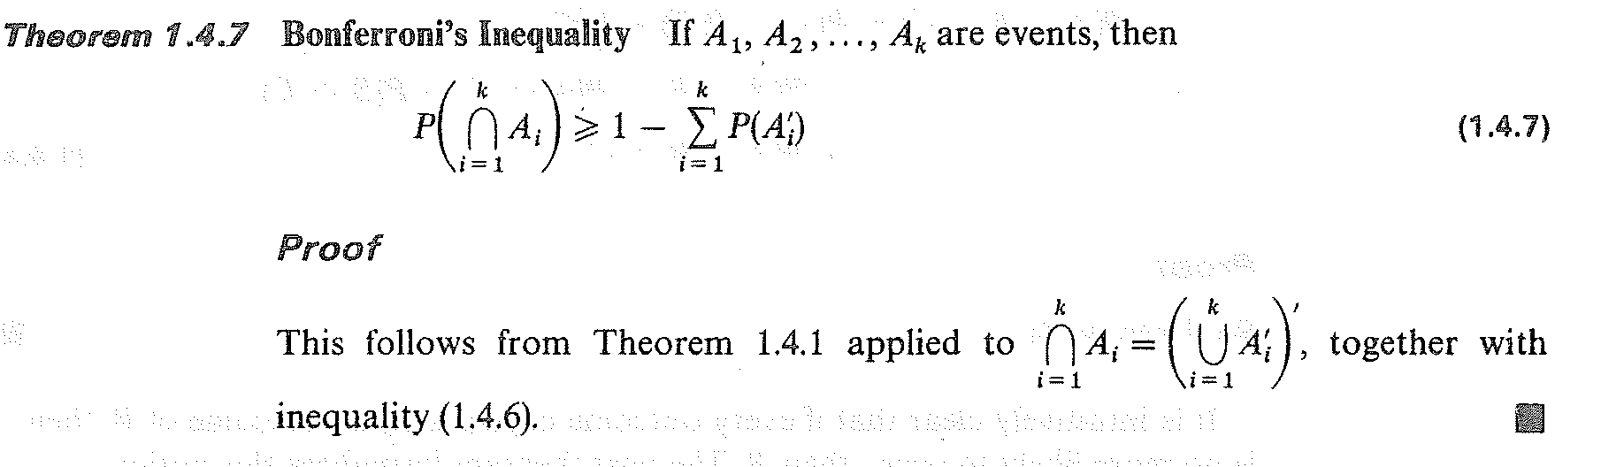

Slide 19



Slide 20

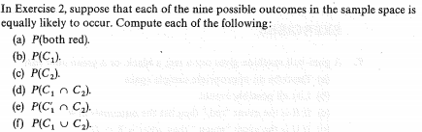

Slide 21




